Slide 1
NIWR - DISTRIKTENE
Samhandling
Liv Elin Lewin
Vise Rådspresident

Slide 2
Invitasjon til samhandling
Den høyeste formen for samarbeid, der samarbeidet kommer innenfra, gjerne fra hjertet, der individene ikke må, men vil nå et felles mål
Nils Arne Eggen: ”Godfoten”

Slide 3
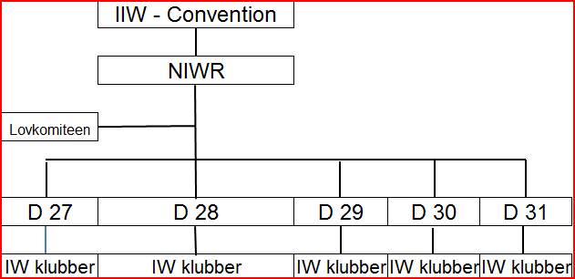
Organisasjonskart

Slide 4
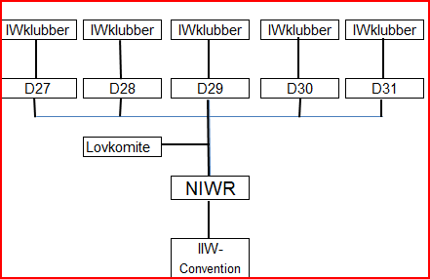
Reellt organisasjonskart

Slide 5
Invitasjon til samhandling
Et forsøk på en oppsummering, noen supplerende informasjoner og noen ettertanker, samt en invitasjon til et offensivt samarbeid
NIWR - DISTRIKTENE

Slide 6
Rollefordelingen
Klubbene
Hovedpulsåren i Inner Wheel
Inner Wheelklubbenes selvstyrte fellesskap og nære nettverk, ledes og utvikles innenfor rammene av vårt lovverk samt bygger på vårt formål
Vennskap
Hjelpsomhet
Internasjonal forståelse

Slide 7
Rollefordelingen
Klubbene ledes av en president og et styre, valgt av medlemmene

Slide 8
Rollefordelingen
NIWR tar seg av fellesoppgaver for de 5 distriktene og formidler informasjons- og erfaringsutveksling.
NIWR ledes av et RÅD bestående av RP, viseRP, RISO og de fem distriktspresidentene.
”Arbeidsutvalget” består av RP, vise RP, rådssekretær og rådskasserer

Slide 9
Rollefordelingen
Distriktene:
Et definert geografisk område hvor klubbene er assosierte medlemmer. Aktivitetene og organiseringen skal kun ha til hensikt å hjelpe den enkelte Inner Wheelklubb

Slide 10
Rollefordelingen
På Convention vedtas Lovendringer/nye Lover
Convention er hvert tredje år.
Hver klubb har en stemme ved Lovsaker på Convention
Hver klubb har en stemme ved valg av Board Directors og andre funksjoner

Slide 11
Rollefordelingen
International Inner Wheel opprettet i Manchester i 1924.
På Convention presenteres de som er valgt til å ”bekle” de ulike embeter i IIW.

Slide 12
Utfordringene
Medlemsutvikling
Land 1980 2015
Norge 3300 – 133 klubber 1465 -61 klubber
Verden 105081-3908
Gledelig - EN -1- ny klubb i Danmark

Slide 13
Utfordringene
Det handler om operativ ledelse i klubbene og i distriktene –
Det handler om erfaringsoverføring og utvikling og om samhandling
Det handler om samling mot felles mål –
NYE MEDLEMMER i INNER WHEELKLUBBENE

Slide 14
Utfordringene
Hva gjorde VI for å få frem Past verdenspresidentens motto : et godt bilde på INNER WHEEL, både i verden, innad i et land og i hver eneste klubb:
UNIQUE and UNITED
Samt dagens verdenspresident motto på samme måte:
”Touch A Heart”

Slide 15
VEIVALG
Setter vi oss mål for hvert INNER WHEELår?
Klubber
Distrikter
Råd

Slide 16
VEIVALG
Klubbene:
Fortsetter de i samme spor uten noen tanke på hva de bør engasjere seg i – spørre medlemmene??
Distriktene:
Sette seg mål og engasjerer sine klubber/medlemmer??

Slide 17
Oppsummering
Klubbene er hovedpulsåren i Inner Wheel.
Distriktspresidenten og hennes styre er til for klubbene og medlemmene i distriktet.
NIWR er til for distriktspresidentene
Dersom VI ønsker det, så kan vi snu den negative trenden når det gjelder medlemmer, men VI må gjøre det NÅ
Notes:
?

Slide 18
Oppsummering
Høstmøtet i Rådet ønsker å reagere aktivt innenfor de økonomiske rammer som vi har – og ber om at distriktspresidentene gir oss råd på vegen mot
FLERE MEDLEMMER i INNER WHEEL

Slide 19
Avslutningsvis
Det spiller ingen rolle hvem som kommer med de gode ideene, bare de kommer
Du er ikke dyktig hvis du ikke kan bruke dyktigheten til å gjøre andre dyktige
Postulater fra Nils Arne Eggen: ”Godfoten”

